Slide 1



I Jornada d’INFERMERIA d’ACEBA
‘La pràctica infermera: transformació, rols i reptes de futur’
Col·legi d’Infermeres i Infermers de Barcelona
8 de juny de 2023

Slide 2

PGAC – Programa de Gestió de l’Atenció a la Complexitat

Slide 3
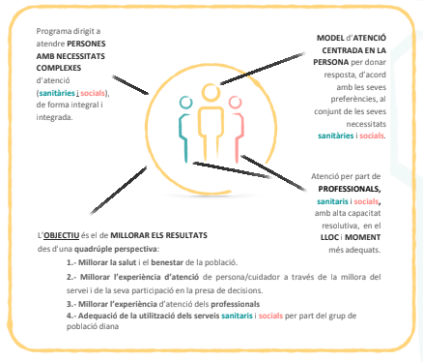
Què és el programa de gestió de l’atenció a la complexitat –PGAC-

Slide 4
Què és el programa de gestió de l’atenció a la complexitat –PGAC-
PERSONES AMB NECESSITATS COMPLEXES SANITÀRIES I SOCIALS

Slide 5
Què és el programa de gestió de l’atenció a la complexitat –PGAC-
PERSONS AMB NECESSITATS COMPLEXES SANITÀRIES I SOCIALS
MODEL D’ATENCIÓ CENTRADA EN LA PERSONA

Slide 6
Què és el programa de gestió de l’atenció a la complexitat –PGAC-
PERSONS AMB NECESSITATS COMPLEXES SANITÀRIES I SOCIALS
MODEL D’ATENCIÓ CENTRADA EN LA PERSONA
PROFESSIONALS DELS ÀMBITS SANITARI I SOCIALS AMB CAPACITAT RESOLUTIVA. ADEQUACIÓ DELS RECURSOS.

Slide 7
Què és el programa de gestió de l’atenció a la complexitat –PGAC-
MILLORA DE LA SALUT I BENESTAR
MILLORAR L’EXPERIÈNCIA D’ATENCIÓ DE LA PERSONA/CUIDADOR/PROFESSIONALS
ADEQUACIÓ DELS RECURSOS SANITARIS I SOCIALS

Slide 8

Què és el programa de gestió de l’atenció a la complexitat –PGAC-
Gestió de cas

Slide 9













La Governança del PGAC
Desplegament de
l’Atenció integrada social i sanitària:
5 línies prioritàries
7 territoris a Catalunya

Slide 10
Identificació
Proposta de casos
Equips socials
Complexitat social
Proposta de casos Equip PGAC
LLISTA DE PERSONES PCC/MACA/DEPENDÈNCIA
Proposta de casos Equips Sanitaris
Complexitat sanitària/social
VALIDACIÓ
CRITERIS OBJECTIUS
Persones en situació de dependència (reconeguda/pendent)
EVS-TSO (en >65 anys)
SSM-CAT (en <65 anys)
Persones identificades com a PCC/MACA
Altres criteris (baixa identificació):
Multimorbilitat
+/- Sdr. Geriàtriques

Slide 11
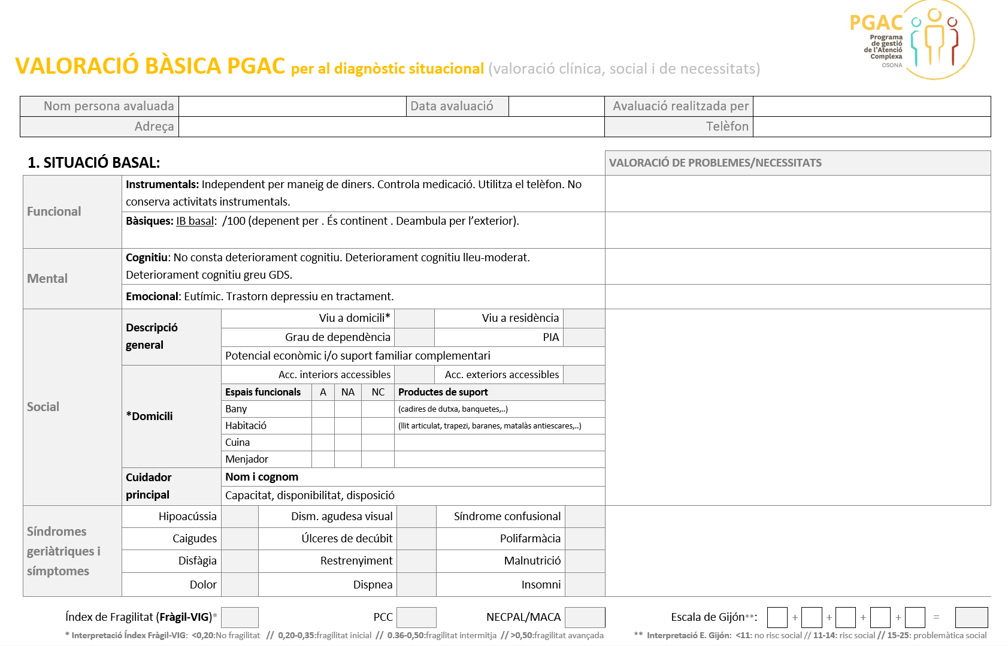
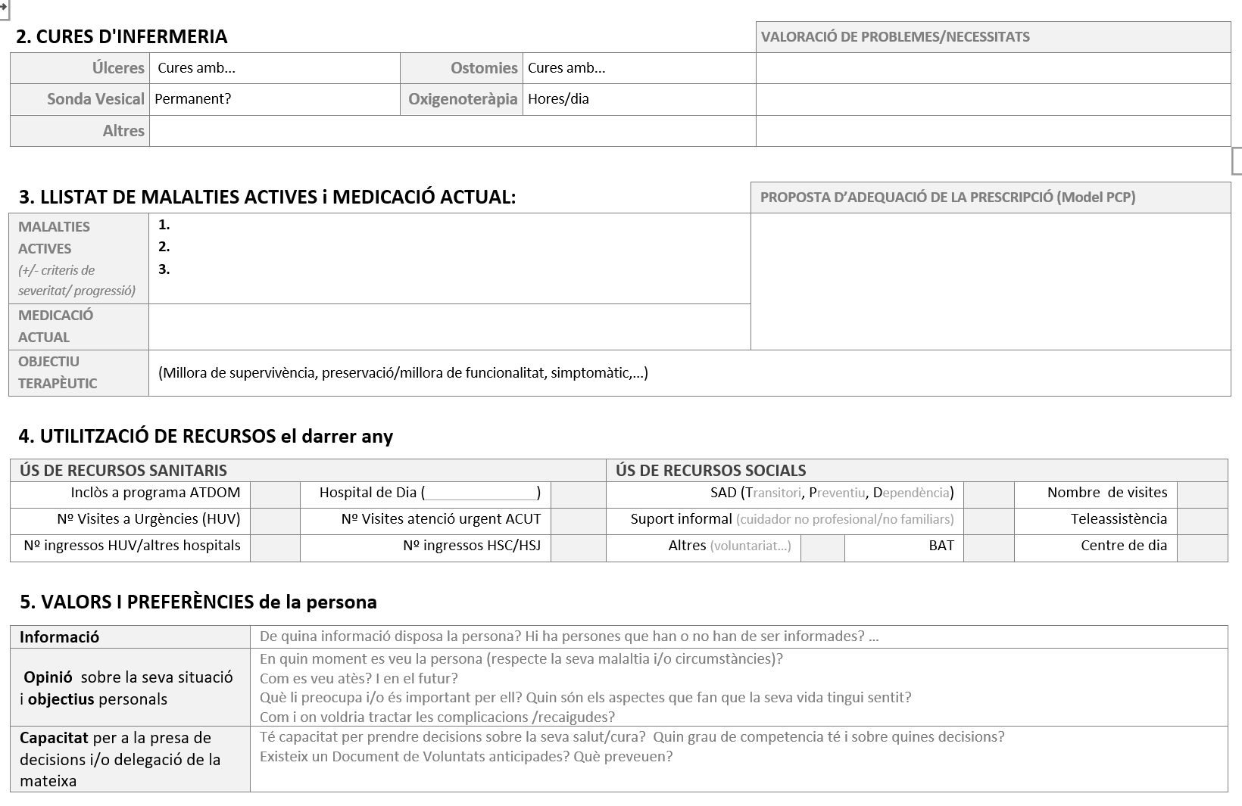
Avaluació i Presa decisions compartides

Slide 12
Avaluació i Presa decisions compartides
Recull dels valors, preferències de la persona/família
Objectius terapèutics consensuats
Classificació per graus d’intensitat d’intervenció
Participar en l'elaboració del PIIC
Procés dinàmic/ Diferents casuístiques
Cobertura de necessitats socials i sanitàries
Seguiments en situació d’estabilitat
Seguiments en les crisis
Entorn domiciliari
Conjuntament amb equips d’atenció
Conferència de cas

Slide 13
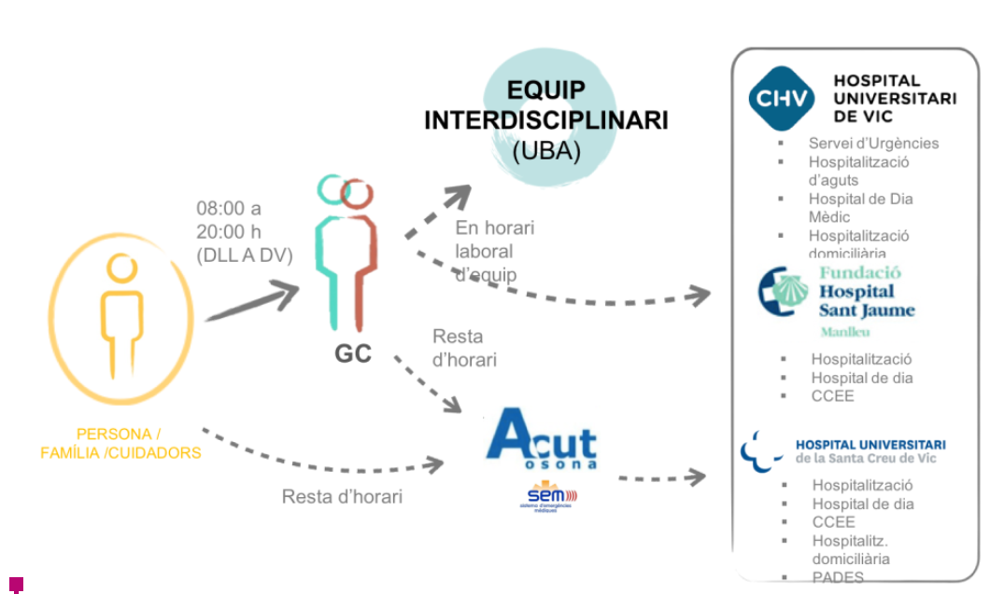
Gestió de les transicions

Slide 14

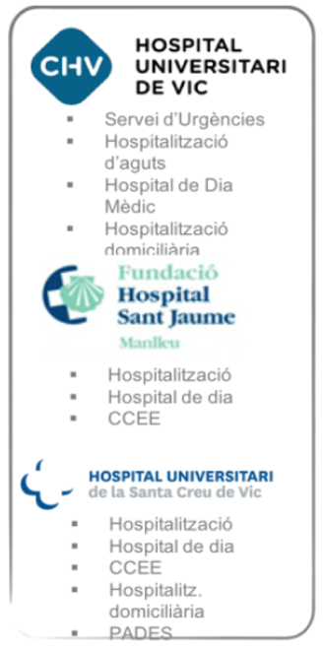




Gestió de les transicions (ALTA)

Slide 15
I Jornada d’INFERMERIA d’ACEBA
‘La pràctica infermera: transformació, rols i reptes de futur’
Gràcies

